Slide 1
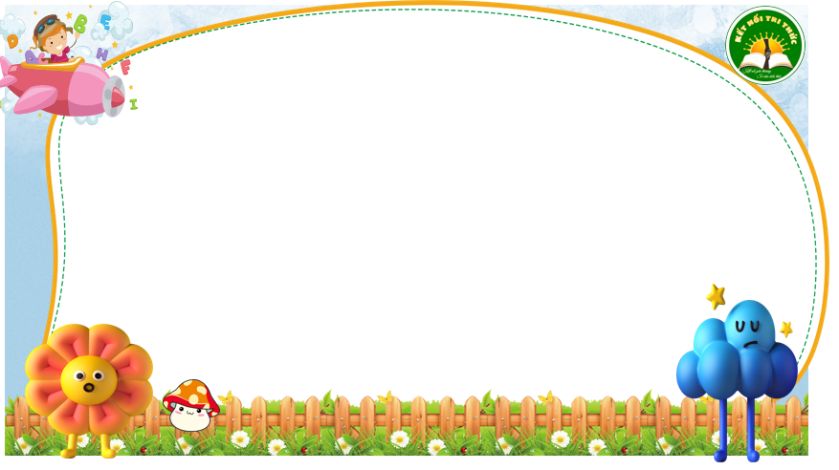

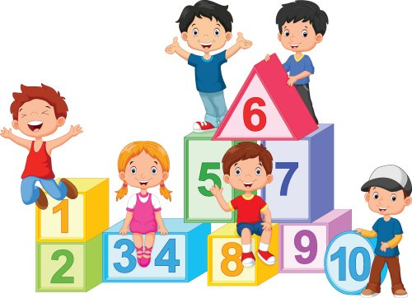
Thứ tư ngày 25 tháng 12 năm 2024
Toán
SO SÁNH SỐ LỚN GẤP MẤY LẦN SỐ BÉ

Slide 2
Tính giá trị của biểu thức:
60 + 50 – 20 5 x 6 – 2

Slide 3
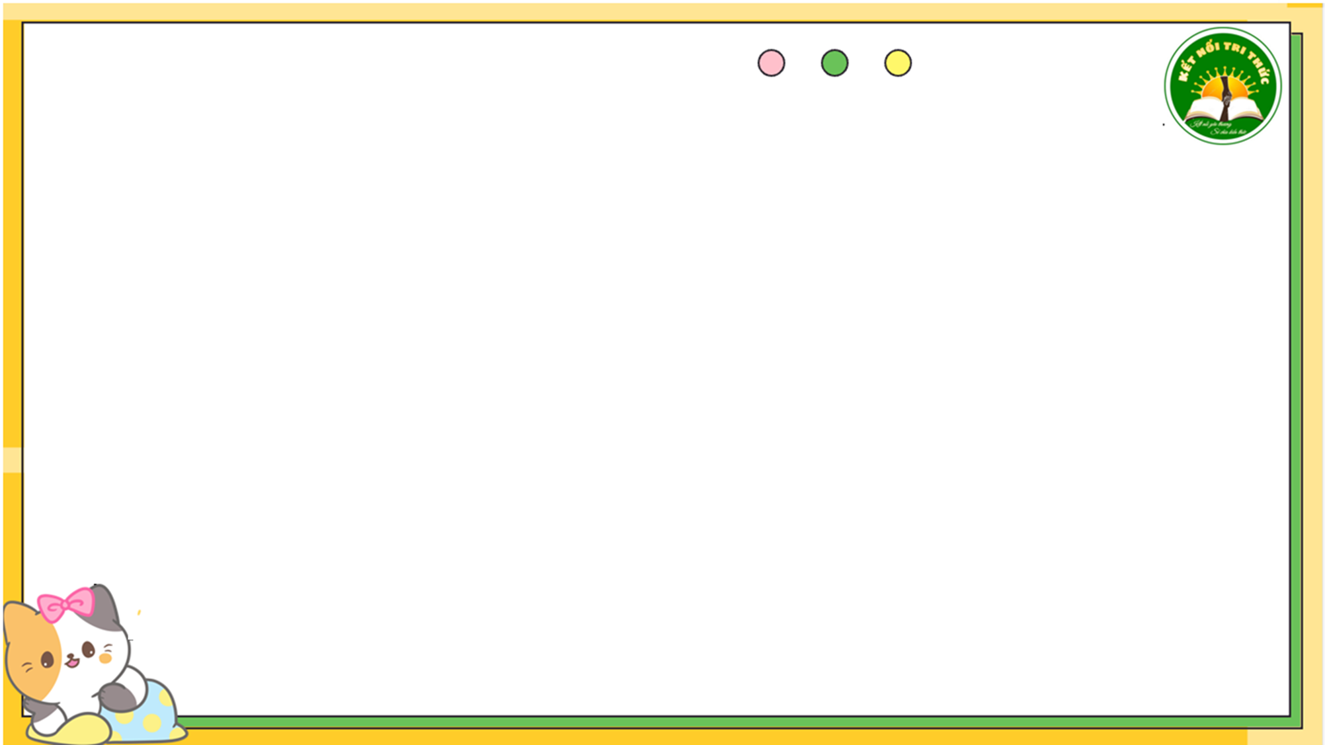




Slide 4
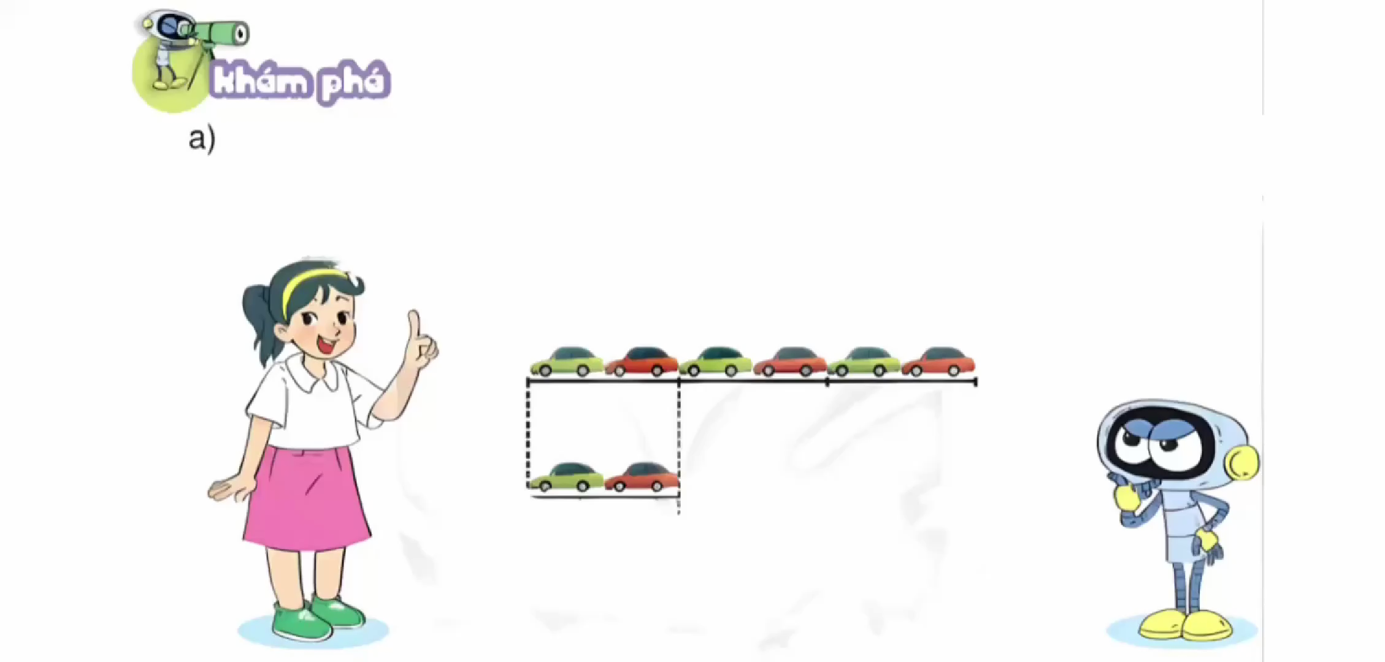

Slide 5


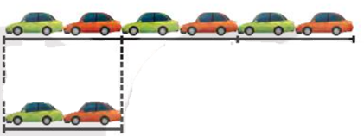

Số ô tô ở hàng dưới gấp lên 3 lần ta được số ô tô ở hàng trên:
2 x 3 = 6 ( ô tô )
Số ô tô ở hàng trên gấp số ô tô ở hàng dưới số lần là :
6 : 2 = 3 ( lần )

Slide 6
Muốn tìm số lớn gấp mấy lần số bé, ta lấy số lớn chia cho số bé.

Slide 8


b) Đoạn thẳng AB dài 8cm, đoạn thẳng CD dài 2cm. Hỏi đoạn thẳng AB dài gấp mấy lần đoạn thẳng CD?
Tóm tắt:
Bài giải:
Đoạn thẳng AB dài gấp đoạn thẳng CD số lần là:
8 : 2 = 4 (lần)
Đáp số : 4 lần

Slide 9

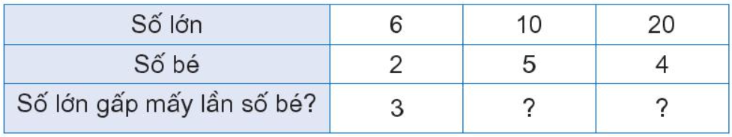
1
Số ?
Muốn tìm số lớn gấp mấy lần số bé ta lấy số lớn chia cho số bé.
2
5

Slide 10
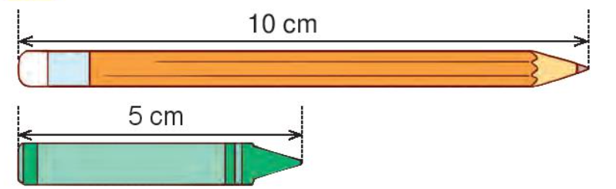
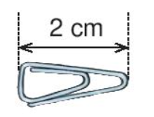


2
Số ?
2
5
- Để tìm bút chì dài gấp mấy lần bút sáp ta lấy độ dài của bút chì chia cho độ dài của bút sáp.
- Để tìm bút chì dài gấp mấy lần cái ghim ta lấy độ dài của bút chì chia cho độ dài của cái ghim.

Slide 11

2
Số ?
a) Bút chì dài gấp bút sáp số lần là 10 : 5 = 2 (lần)
b) Bút chì dài gấp cái ghim số lần là 10 : 2 = 5 (cm)

Slide 12

Củng cố - dặn dò

Slide 13

Hẹn gặp lại các em!

Slide 14
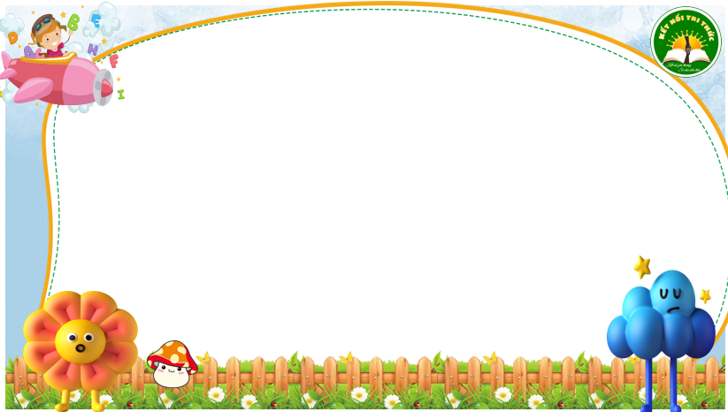
Thứ … ngày … tháng … năm 2022
Toán
SO SÁNH SỐ LỚN GẤP MẤY LẦN SỐ BÉ

Slide 15

Tiết 2

Slide 16

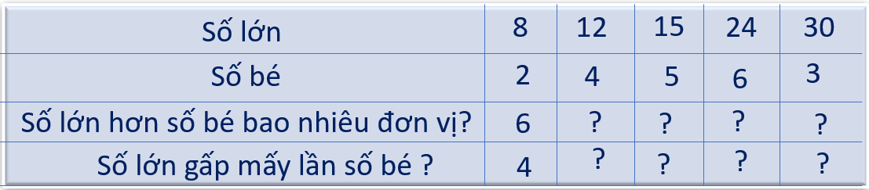
1
Số?
8
10
18
27
3
3
4
10
- Muốn tìm số lớn hơn số bé bao nhiêu đơn vị ta lấy số lớn trừ số bé.
- Muốn tìm số lớn gấp mấy lần số bé ta lấy số lớn chia cho số bé.

Slide 17
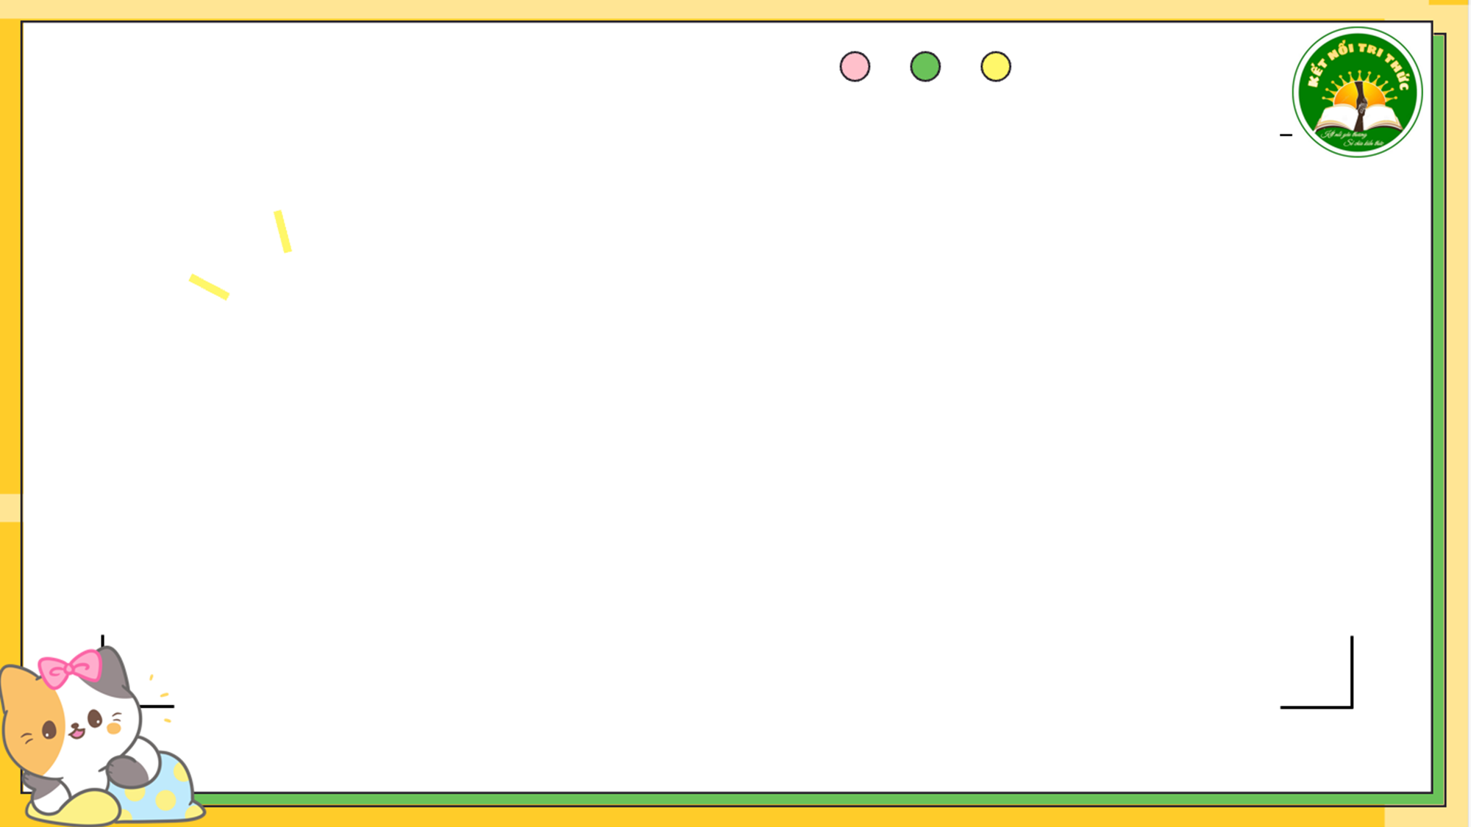
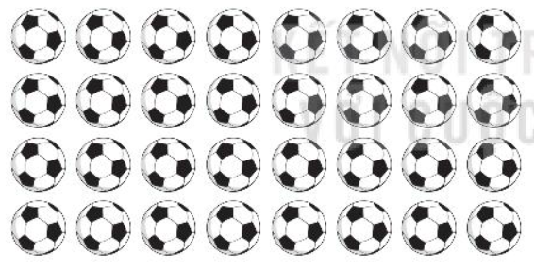


2
Có 32 quả bóng xếp thành các hàng, các cột như sau:
a) Số?
b) Số quả bóng trong một hàng gấp mấy lần số quả bóng trong một cột?

Slide 18
2
Bước 1: Quan sát tranh và đếm số quả bóng trong mỗi hàng và mỗi cột.
Bước 2: Để tìm số quả bóng trong một hàng gấp mấy lần số quả bóng trong một cột ta lấy số quả bóng tỏng một hàng chia cho số quả bóng trong một cột.
Mỗi hàng có 8 quả bóng.
Mỗi cột có 4 quả bóng.
Số quả bóng trong một hàng gấp 2 lần số quả bóng trong
một cột.
(Vì 8 : 4 = 2 lần)

Slide 19


3
Thuyền lớn chở 24 khách du lịch, thuyền nhỏ chở 6 khách du lịch. Hỏi:
Thuyền lớn chở nhiều hơn thuyền nhỏ bao nhiêu khách du lịch?
Số khách ở thuyền lớn gấp mấy lần số khách ở thuyền nhỏ?
a) Thuyền lớn chở nhiều hơn thuyền nhỏ 18 khách du lịch.
b) Số khách ở thuyền lớn gấp 4 lần thuyền nhỏ.

Slide 20
3
a) Thuyền lớn chở nhiều hơn thuyền nhỏ số khách du lịch là:
24 - 6 = 18 (khách)
b) Số khách ở thuyền lớn gấp số khách ở thuyền nhỏ số lần là:
24 : 6 = 4 (lần)
Đáp số: a) 18 khách
b) 4 lần
a) Số khách thuyền lớn chở nhiều hơn thuyền nhỏ = Số khách ở thuyền lớn - Số khách ở thuyền nhỏ
b) Số khách ở thuyền lớn gấp số khách ở thuyền nhỏ số lần = Số khách ở thuyền lớn : Số khách ở thuyền nhỏ.

Slide 21
Củng cố - dặn dò

Slide 22
Hẹn gặp lại các em!

